Slide 1
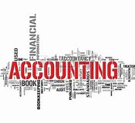
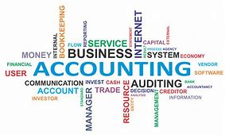
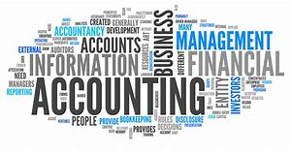
স্বাগতম
স্বাগতম
স্বাগতম

Slide 2
শিক্ষক পরিচিতি
জি.এম.মিজানুর রহমান
সহকারী শিক্ষক (ব্যবসায় শিক্ষা)
বুরুঙ্গা ইকবাল আহমদ হাই স্কুল এন্ড কলেজ
ওসমানীনগর, সিলেট
ই-মেইলঃ gm.mizanoor24@gmail.com

Slide 3
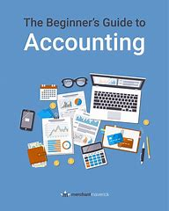
পাঠ পরিচিতি
শ্রেণিঃ নবম
বিষয়ঃ হিসাববিজ্ঞান
অধ্যায়ঃ হিসাব সমীকরন
তারিখঃ ৩০/১০/২০১৯
সময়ঃ ৫০ মিনিট

Slide 4
শিখনফল
এই পাঠ শেষে শিক্ষার্থিরা...
১। মৌলিক হিসাব সমীকরণ ধারণা সংজ্ঞায়িত করতে পারবে;
২। হিসাব সমীকরণের বিভিন্ন উপাদান শ্রেণিবিন্যাস করতে পারবে;
৩। হিসাব সমীকরণে লেনদেনের প্রভাব বিশ্লেষণ করতে পারবে।

Slide 5
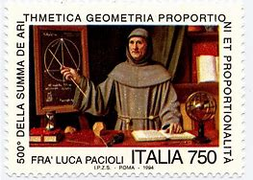
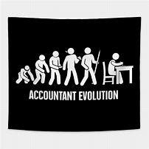

Slide 6
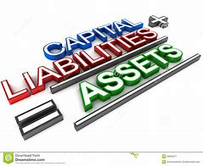
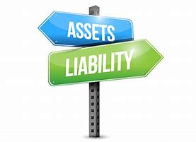
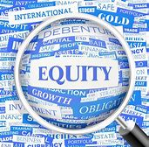
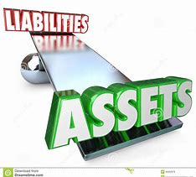
মৌলিক হিসাব সমীকরণ
Accounting Equation

Slide 7
পাঠ বিশ্লেষণ

Slide 8
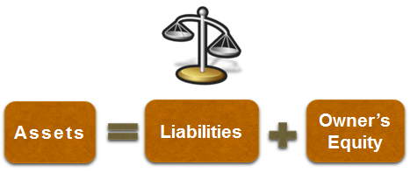
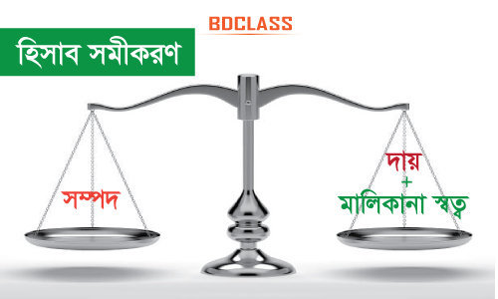
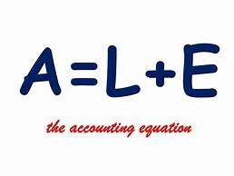

Slide 9
শিখনফল বাস্তবায়ন

Slide 10
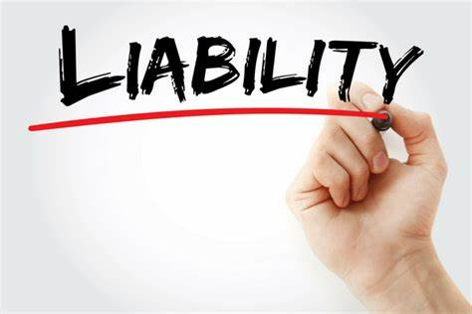
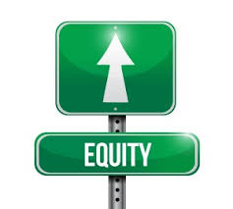

Slide 11
একক কাজ
মৌলিক হিসাব সমীকরণটি লেখ।

Slide 12
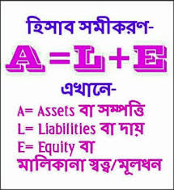
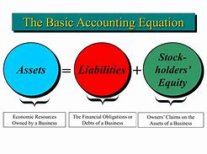
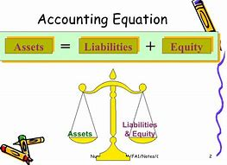

Slide 13
জোড়ায় কাজ
হিসাব সমীকরণের বিভিন্ন উপাদান বর্ণনা করো।

Slide 14
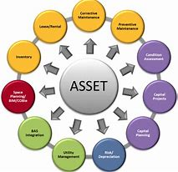
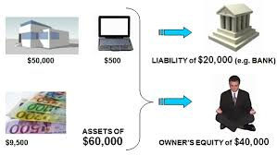
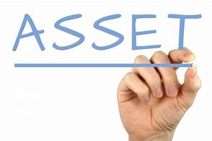
চিত্র ০১
চিত্র ০২

Slide 15
দলীয় কাজ
A = L+OE
নির্ণয় করোঃ-
দল- ০১ ? = ৫০, ০০০+২০,০০০
দল- ০২ ৬০,০০০ = ৩০,০০০+?
দল- ০৩ ১,২০,০০০ = ?+৮০,০০০

Slide 16
মূল্যায়ন
উদ্দিপকটি লক্ষ্য করো এবং সংশ্লিষ্ট প্রশ্নগুলোর সঠিক উত্তর দাও।
A= L+OE
OE= C+R-E-D
ক) হিসাব সমীকরণের বর্ধিতরূপ লেখ।
খ) হিসাব সমীকরণ বলতে কী বুঝ?
গ) আধুনিক হিসাববিজ্ঞানের উৎকর্ষ সাধনে হিসাব সমীকরণের ভূমিকা বর্ণনা করো।

Slide 17
বাড়ির কাজ
অলক কাপালি একজন ব্যবসায়ি। ২০১৯ সালের এপ্রিল মাস শেষে তাঁর ব্যবসায়ে দায় ও মালিকানা সত্তার পরিমাণ ছিল যথাক্রমে ৫,০০,০০০ টাকা ও ১২,০০,০০০ টাকা।
উপর্যুক্ত ঘটনাটি হিসাব সমীকরণে কী প্রভাব ফেলবে- ব্যাখ্যা করো।

Slide 18
ধন্যবাদ

